Slide 1
Rubí
Cerdanyola Universitat
Terrassa Estació Nord
Montcada i Reixac - Sta. Maria
R8
20:25
15:50
Sant Cugat del Vallès
R7
20:25
Cerdanyola del Vallès
20:25
R4
R12
S1

Slide 2
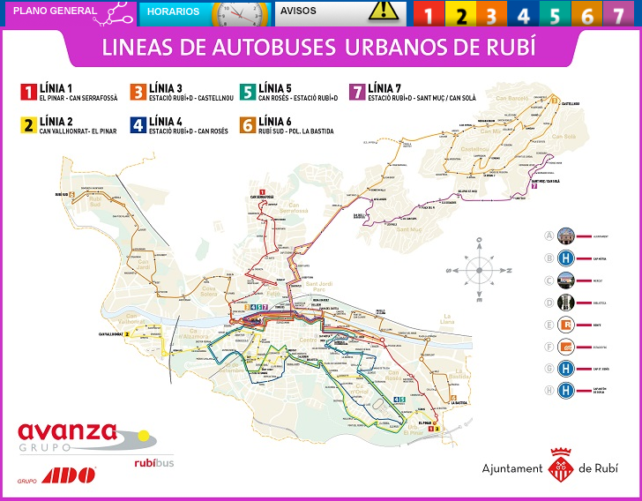
Transporte urbano de Rubí
Dilluns, 25/10/2021 – FEINER/DISSABTE/FESTIU
Estació RubÍ+D
Can Rosés
10:54
10:27
10:05
09:42
09:32
09:12
09:35
09:46
Els Nius
10:00
10:05
10:05
10:15
10:25
10:35
Països Catalans

Slide 3
Transporte urbano de Rubí
Estació RubÍ+D
Can Rosés
Els Nius
Països Catalans

Slide 4
Transporte urbano de Rubí

Slide 5
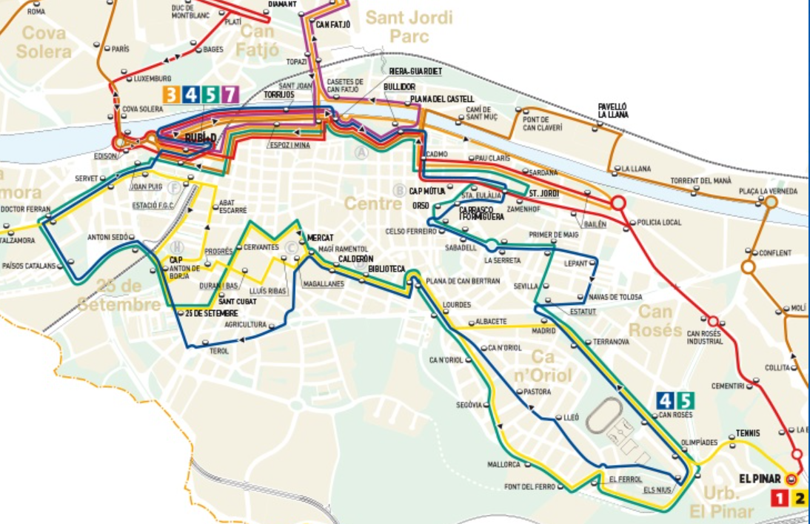







HorarisTransportsApp
Dimecres, 19/01/2022 - 15:18
FEINER
DISSABTE
FESTIU
Versión ORIGEN
Favorits
L5
ESTACIÓ RUBÍ+D-CAN ROSÉS
Països Catalans
17:50 - 2 min - 15 min
L4
CAN ROSÉS-ESTACIÓ RUBÍ+D
Can Rosés
19:55 - 12 min - 5 min
Filtres
Linies i sentits: Parades:
L1 - Can Serrafossà-El Pinar
L1 - El Pinar-Can Serrafossà
L2 - El Pinar/Can Rosés-Can Vallhonrat
L2 - Can Vallhonrat-El Pinar/Can Rosés
L3 - Estació RubÍ+D-Castellnou
L3 - Castellnou-Estació RubÍ+D
L4 - Can Rosés-Estació RubÍ+D
L4 - Estació RubÍ+D-Can Rosés
L5 - Estació RubÍ+D-Can Rosés
L5 - Can Rosés-Estació RubÍ+D
L6 - Pol. La Bastida-Pol. Rubí Sud
L6 - Pol. Rubí Sud-Pol. La Bastida
L7 - Sant Muç-Estació RubÍ+D
L7 - Estació RubÍ+D-Sant Muç
Antoni Sedó
Estació RubÍ+D
Joan Puig
Servet
Doctor Ferran
Països Catalans 17:50 – 2m – 15m
Anton de Borja
25 de Setembre
Plana de Can Bertran
Lourdes
Ca nOriol
Segòvia
Mallorca
Font del Ferro
El Ferrol
Els Nius
Olimpíades
Can Rosés
Antoni Sedó Mercadal
Sant Cugat
Cervantes
Mercat
Magí Ramentol
Biblioteca

Slide 6

HorarisTransportsApp
F
Dimecres, 19/01/2022 - 15:18
A
Favorits
Versión ORIGEN-DESTÍ
L4
CAN ROSÉS-ESTACIÓ RUBÍ+D
Can Rosés
19:55 - 12 min - 5 min
L5
ESTACIÓ RUBÍ+D-CAN ROSÉS
Països Catalans
17:50 - 2 min - 15 min
L5
ESTACIÓ RUBÍ+D-CAN ROSÉS
ORIGEN: Països Catalans
17:50 - 2 min - 15 min
DESTÍ: Can Rosés
18:10
Filtres
Linies i sentits: Parades:
L1 - Can Serrafossà-El Pinar
L1 - El Pinar-Can Serrafossà
L2 - El Pinar/Can Rosés-Can Vallhonrat
L2 - Can Vallhonrat-El Pinar/Can Rosés
L3 - Estació RubÍ+D-Castellnou
L3 - Castellnou-Estació RubÍ+D
L4 - Can Rosés-Estació RubÍ+D
L4 - Estació RubÍ+D-Can Rosés
L5 - Estació RubÍ+D-Can Rosés
L5 - Can Rosés-Estació RubÍ+D
L6 - Pol. La Bastida-Pol. Rubí Sud
L6 - Pol. Rubí Sud-Pol. La Bastida
L7 - Sant Muç-Estació RubÍ+D
L7 - Estació RubÍ+D-Sant Muç
Antoni Sedó
Estació RubÍ+D
Joan Puig
Servet
Doctor Ferran
Països Catalans 17:50 - ORIGEN
Anton de Borja
25 de Setembre
Plana de Can Bertran
Lourdes
Ca nOriol
Segòvia
Mallorca
Font del Ferro
El Ferrol
Els Nius
Olimpíades
Can Rosés 18:10 - DESTÍ
Antoni Sedó Mercadal
Sant Cugat
Cervantes
Mercat
Magí Ramentol
Biblioteca

Slide 7




